Slide 1
Pohanská náboženství
Nováková, Špinková, Machálek, Vitvar

Slide 2
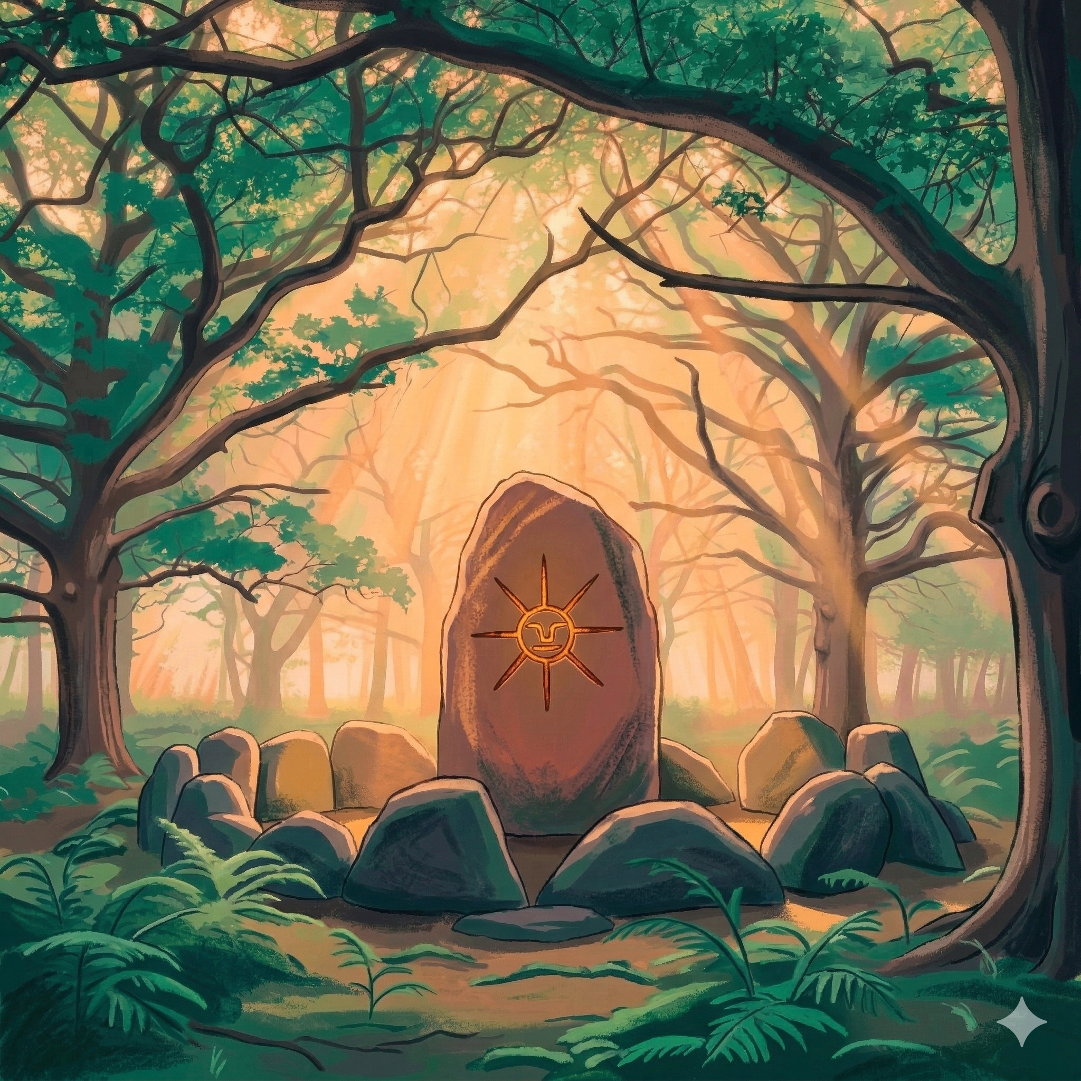
Úvod​
Předkřesťanské náboženské tradice
Původ slova: paganus („venkovský“)
Polyteismus – více bohů
Uctívání přírody a přírodních sil
Rituály a svátky spojené s cykly přírody
Novopohanství – moderní navazující směry
Rituály a tradice v Česku a v zahraničí

Slide 3
Historie​ pohanství
Doba bronzová a železná: Formování velkých etnických skupin
Keltové: Rozkvět v 5.–1. stol. př. n. l. (střední Evropa jako jádro).
Germáni: Expanze ze severu během stěhování národů.
Slované: Poslední velká vlna migrace (6. stol. n. l.).
Střet s monoteismem: Proces christianizace (4.–12. stol. n. l.) - přechod od kmenových struktur k raným státům.

Slide 4
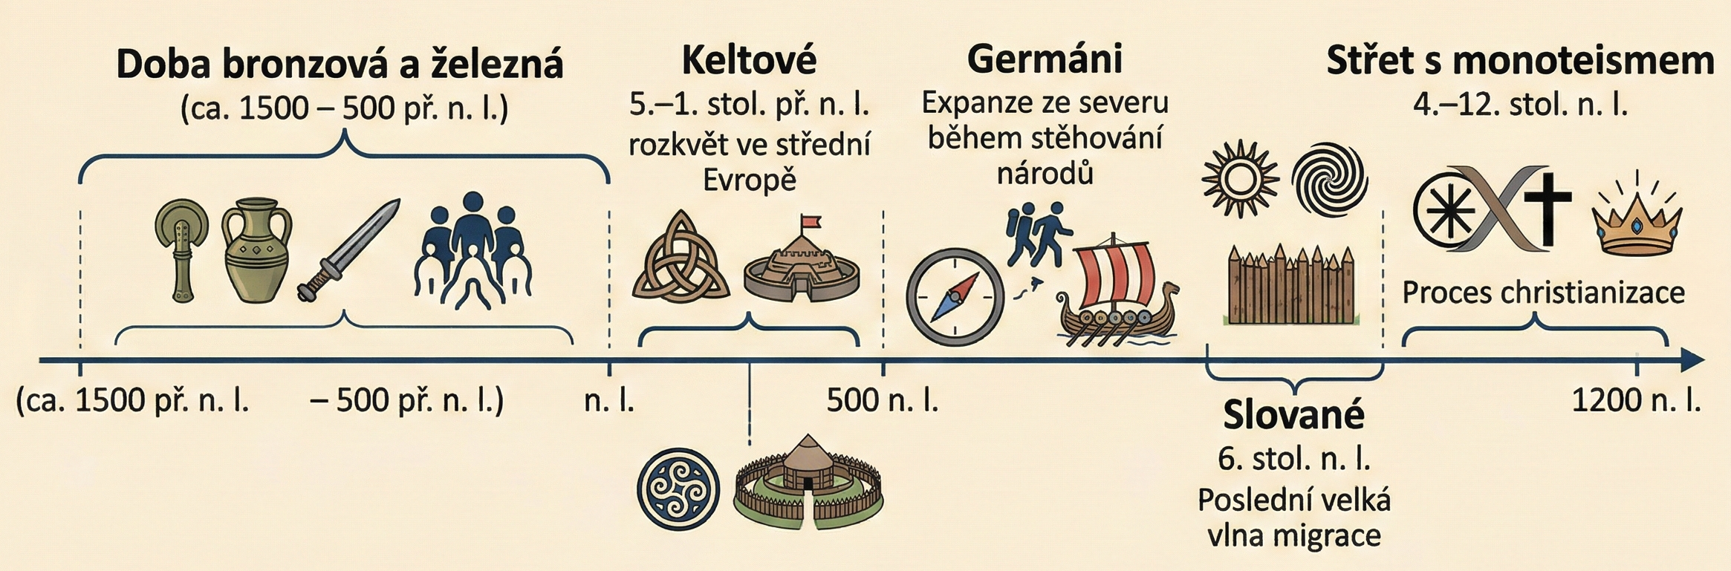
Historie​ pohanství

Slide 5
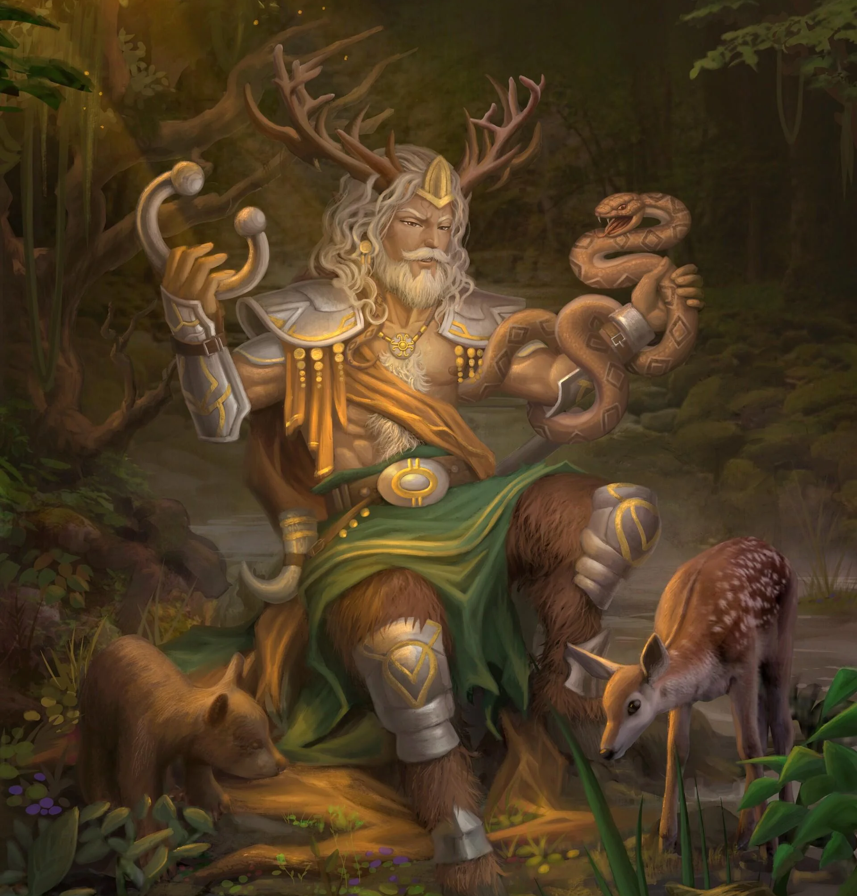
Bohové
příroda (animismus)
duchové přírody (víly, skřítci, rusalky,hejkal, elfové, obři)
Keltští bohové:
Cernunnos: pán divočiny, zvířat, plodnosti
Lugh/Dažbog: pán světla, slunce, řemesel, ochánce umělců
Morrígan: bohyně války, osudu, smrti
Brigid: pohyně jara, léčení, kovářství, poezie
Slovanští bohové:
Perun: bůh hromu a blesku
Veles : bůh stáda, podsvětí, pohanství
Mokoš: velká matka, bohyně země, mateřství, úrody
Radegast: buh pohostinnosti, obchodu, hojnosti

Slide 6
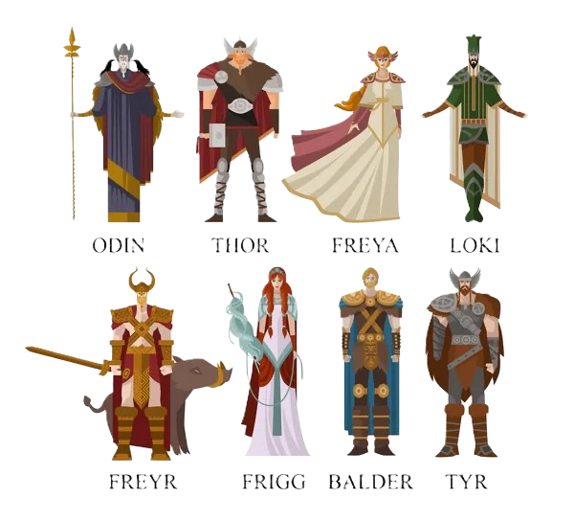
Skandinávští bohové:
= vše směřuje k zániku – Raganröck
Ódin: Bůh magie, moudrosti a vítězství.
Thór: Bůh hromu a blesku, ochránce lidí.
Loki: Bůh lsti a falše, strůjcem chaosu
Hel: bohyně smrti
Freya (Vana): Bohyně lásky, krásy, ale i války a magie
Heimdall: Strážce duhového mostu Bifröstu, který spojuje svět lidí se světem bohů

Slide 7
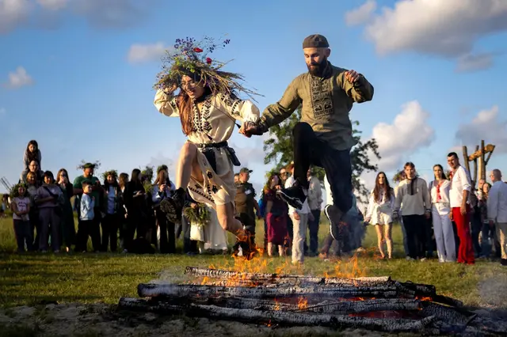
Rituály
Obětiny bohům - přinášení darů bohům (chléb, med, obilí)
Rituální očista - omývání ve vodě, kouř z bylin nebo přecházení přes oheň
Uctívání předků - zapalování svíček a nechávání jídla pro zemřelé
Ohnivé rituály – zapalování velkých ohňů při důležitých svátcích
Rituály plodnosti – prosby o úrodu a zdraví lidí i zvířat

Slide 8
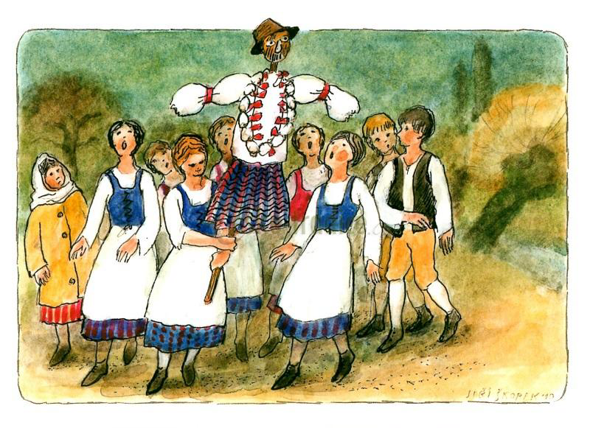
Vynášení Morany
JAK TO PROBÍHALO
Lidé vyrobili figurínu ze slámy (Moranu- bohyni zimy a smrti)
Vesničané ji nesli v průvodu k řece
Figurína se spálila nebo hodila do vody
VÝZNAM RITUÁLU
Symbolické rozloučení se se zimou
Přivítání jara a nového života
Ochrana před nemocemi a smrtí

Slide 9
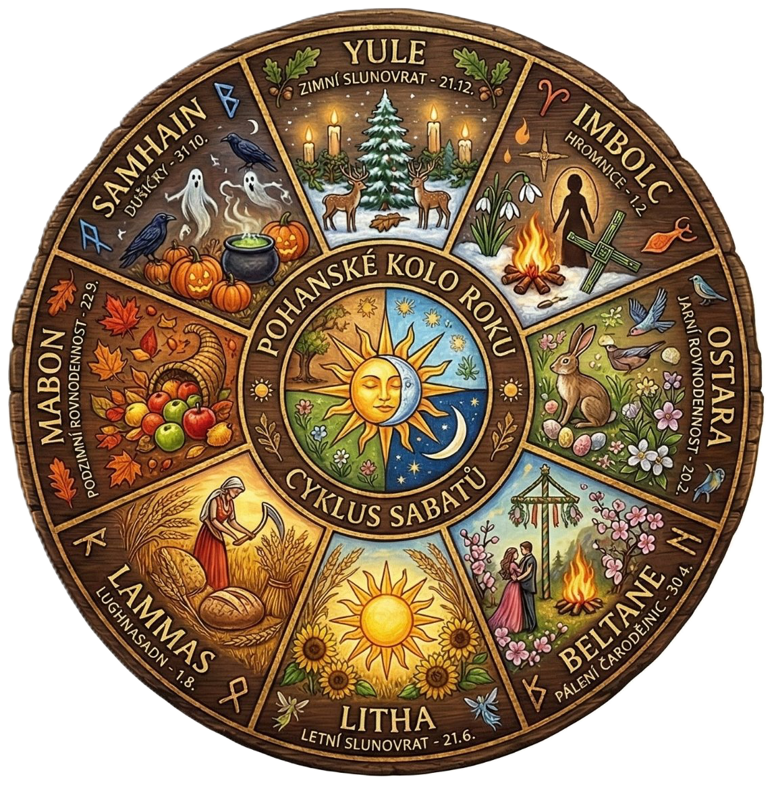
Svátky​
​
Samhain – konec léta, oslavy předků
Yule – zimní slunovrat, návrat světla
Imbolc – začátek února, očista a připrava na jaro
Ostara – jarní rovnodennost, nový život a plodnost
Beltane – májové oslavy, plodnost a radost
Litha – letní slunovrat, síla slunce
Lughnasadh / Lammas – sklizeň obilí, první úroda
Mabon – podzimní rovnodennost, poděkování za úrodu

Slide 10
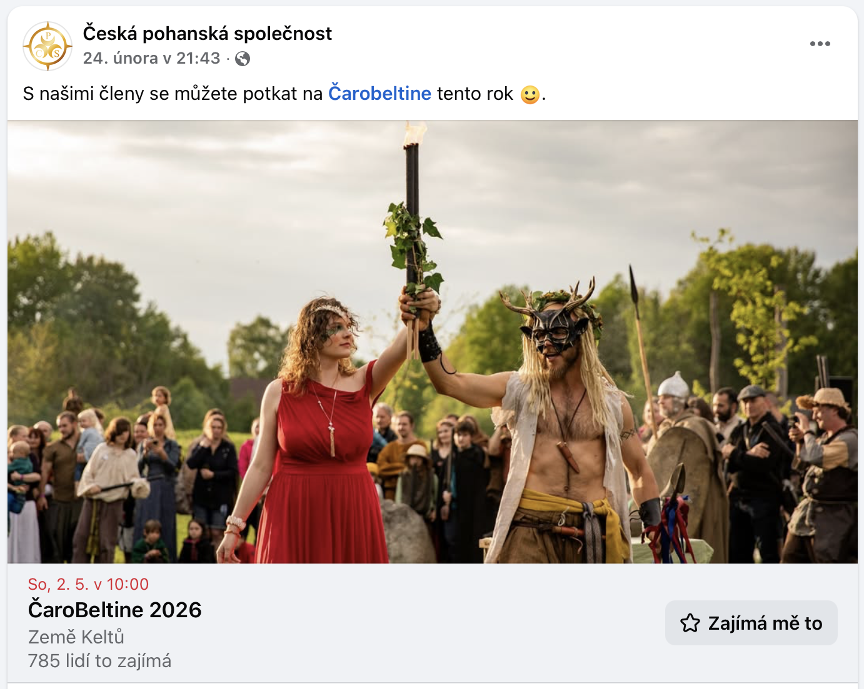
Beltain/Beltane
​
1. května
Tanec kolem májky se stuhami
Přeskakování ohně
Spirituální význam
Moderní oslavy
ČaroBeltine

Slide 11
Co nás čeká dál?
​
Teoretická rešerše
Pohanství v dnešní době: rozhovor
Zpracování praktické části
ČaroBeltine (2.5.2026)
Kreativní zpracování práce – desková hra/video

Slide 12
Děkujeme!

Slide 13
Zdroje
https://slidesgo.com/theme/religious-sects#search-religion&position-21&results-542&rs=search&rs=search
https://pohanskaspolecnost.cz/
https://chatgpt.com/
https://gemini.google.com/app
https://cs.wikipedia.org/wiki/Pohanstv%C3%AD

